Slide 1
RISORSE IDRICHE
(Giornata mondiale dell’acqua,22 Marzo)

Slide 2
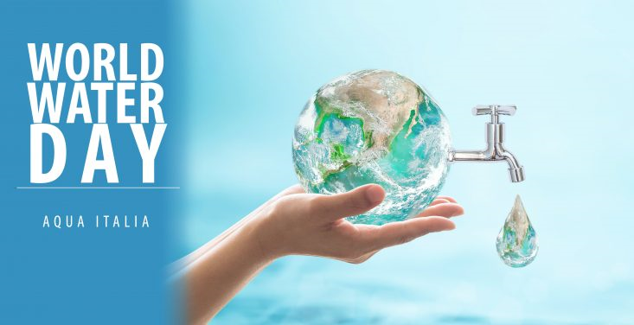
INTRODUZIONE
Per ricordare l’importanza dell’acqua dolce, dal 1992 le Nazioni Unite promuovono la Giornata mondiale dell’acqua, un evento simbolico celebrato di anno in anno sempre nello stesso giorno, il 22 marzo. Ogni anno la giornata espone un problema specifico legato all’acqua dolce.

Slide 3
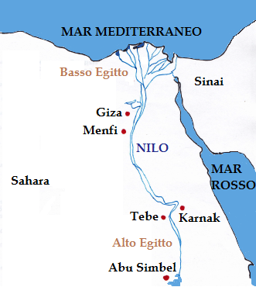
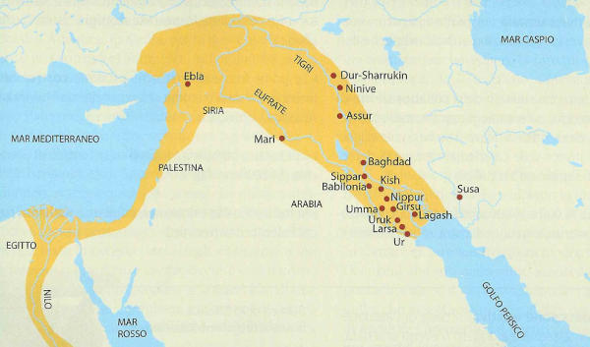
Già dall’antichità l’acqua era un bene molto prezioso infatti alcune civiltà come i popoli mesopotamici e gli egizi si stabilirono lungo le sponde dei fiumi Tigri,Eufrate e Nilo. Nell’antichità l’acqua dolce fu fondamentale, in quanto permise lo sviluppo delle civiltà. Per acqua dolce, infatti, si intende quella dei fiumi e dei laghi, risorse preziose che resero fertile il suolo per l’agricoltura e facilitarono i trasporti ampliando la rete commerciale di questi popoli. Inoltre, ancora oggi è considerata uno dei quattro (o cinque in alcune culture) elementi fondamentali che costituiscono il pianeta.

Slide 4
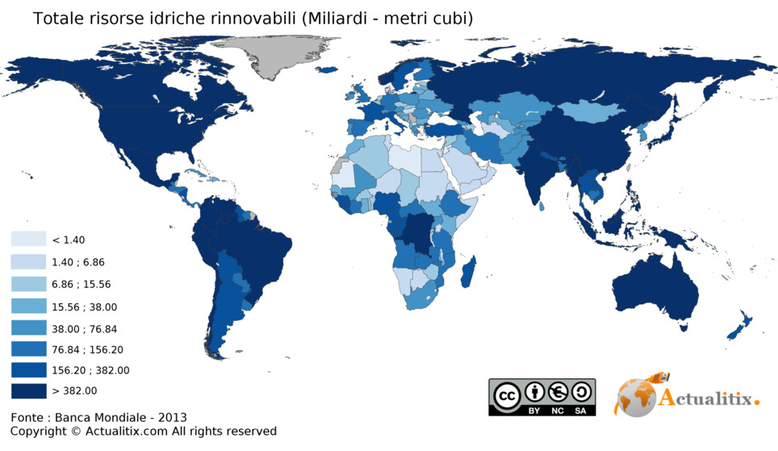
IMPRONTA IDRICA
L'impronta idrica (anche water footprint) è un indicatore che mostra il consumo di acqua dolce da parte della popolazione. Si definisce l'impronta idrica di un individuo, di una comunità, di un'organizzazione o di un sistema produttivo come il volume complessivo di acqua dolce utilizzata per produrre i beni ed i servizi utilizzati dall'individuo/comunità/organizzazione/industria.

Slide 5
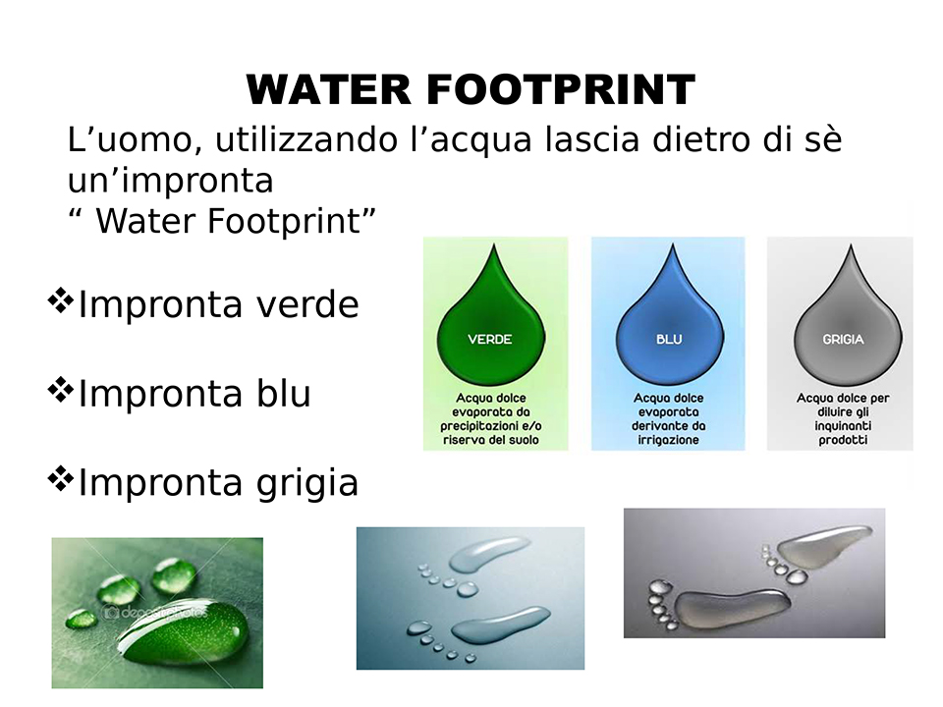

Slide 6
DISPONIBILITÀ IDRICA
A livello globale, di tutte le precipitazioni che annualmente cadono al suolo, (circa 117.000 km³), solo il 4% viene utilizzata direttamente dall'agricoltura, e circa la metà è soggetta ad evaporazione e traspirazione nelle foreste ed altri ambienti naturali. Il resto, che finisce nel ripristinare la acque di falda o nel cosiddetto ruscellamento, costituisce il "totale delle risorse rinnovabili di acqua dolce". Nel 2012 tale quantità era stimata in 52.579 km³/anno. Di questo totale, nel 2007 ne venivano prelevati 3.918 km3, utilizzati al 69% (2.722 km³) in agricoltura, ed il 19% (734 km³) dagli altri settori produttivi. La maggior parte del prelievo idrico agricolo viene utilizzato per l'irrigazione, che consuma il 5,1% delle risorse rinnovabili di acqua dolce. Il consumo globale di acqua è cresciuto rapidamente nel corso degli ultimi cento anni.

Slide 7
DECALOGO SUL CONSUMO CONSAPEVOLE DELL’ACQUA:
Chiudi il rubinetto mentre ti lavi i denti, ti radi o fai lo shampoo.
Un rubinetto che gocciola innervosisce,ma soprattutto spreca migliaia di litri di acqua.
Uno scarico del water che permette di regolare il flusso dell’acqua fa risparmiare migliaia di litri l’anno.
Non lavare spesso l’auto e quando lo fai usa il secchio.
Alle tue piante servono tante cure non tanta acqua.
Montare un semplice frangigetto può farti risparmiare fino al 50% dell’acqua.
Per lavare riempi un contenitore,lava e usa l’acqua corrente solo per il risciacquo.
Usa la doccia.
Controlla il tuo contatore a rubinetti chiusi.
Aiuta e sostieni chi si batte per l’ambiente.

